Slide 1
第一次使用App Inventor 2 單機版(離線版)
2020年12月19日星期六
劉崇汎

Slide 2
啟用步驟
啟動AI2 Ultimate
啟動AI2 Starter
開啟Chrome瀏覽器(或是Firefox)，網址輸入 localhost:8888
登入帳號
登入成功後切換語言為繁體中文
投影片下載：
https://tinyurl.com/y9dzamyf

Slide 3


啟動AI2 Ultimate
點選桌面的APP Inventor 2 Ultimate
下方工作列區會出現兩個圖示如下方紅框

Slide 4
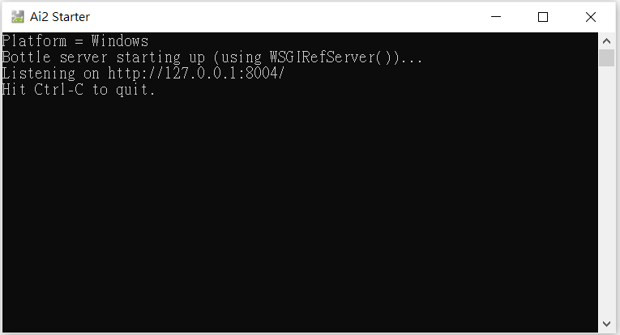


啟動AI2 Starter
點選桌面的AI2 Starter
桌面會出現黑色框如下，而下方工作列區會出現一個圖示如下方紅框
將黑色框最小化，避免干擾畫面。

Slide 5
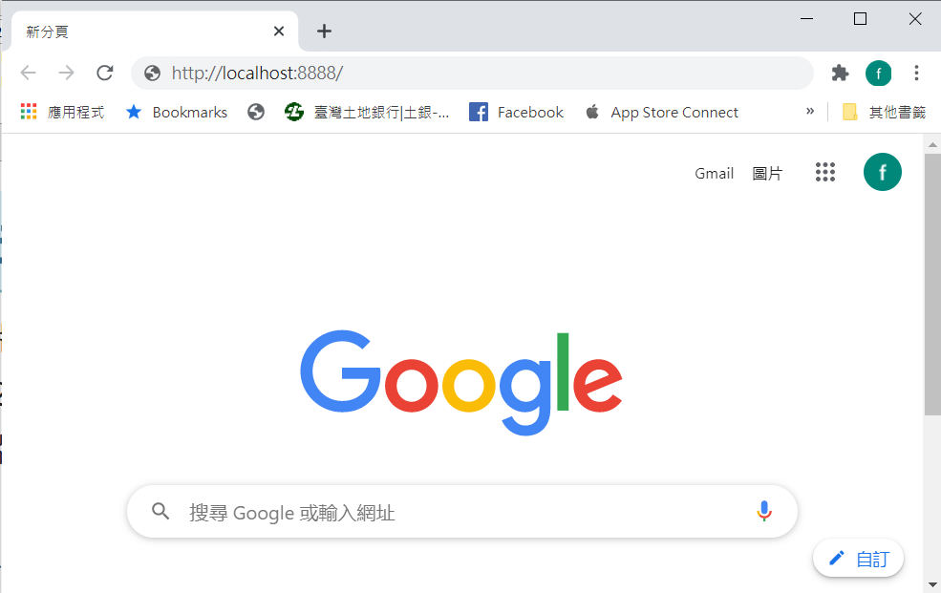
開始進入AI2編寫程式
開啟Chrome瀏覽器(或是Firefox)，網址輸入 localhost:8888

Slide 6
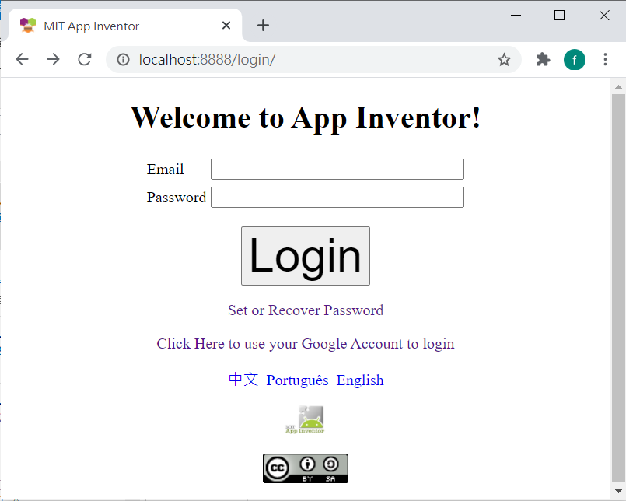
要求登入帳號
建議用你的Google account登入，點選箭頭處文字。

Slide 7
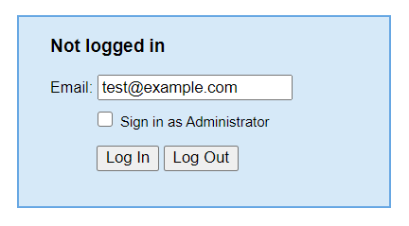
登入帳號(續)
出現下面框框，請輸入你的Google帳號後按下Log In。

Slide 8
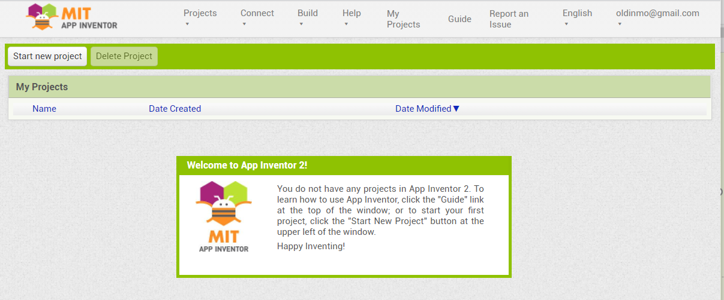
登入帳號(完)
登入成功，會出現大致與下面類似的畫面。

Slide 9
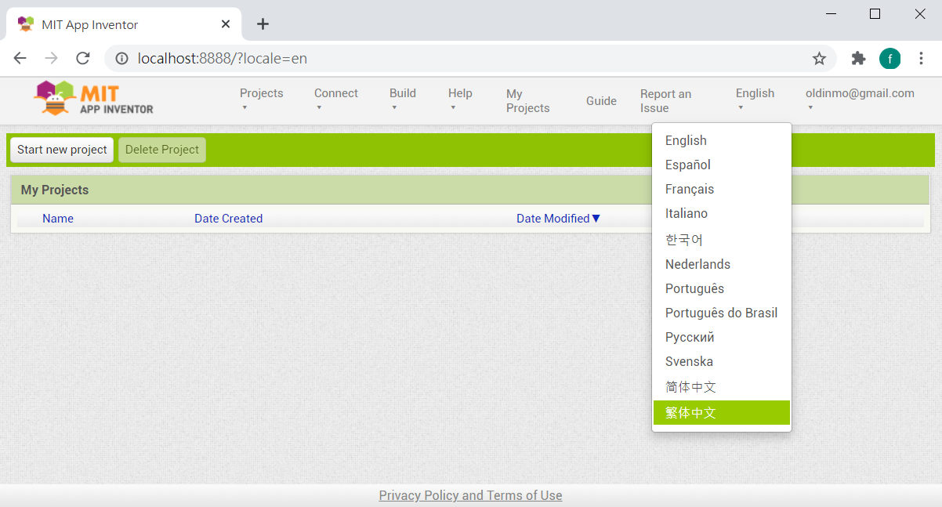
切換語言為繁體中文
點下畫面中English的地方，在下拉選單中點選繁體中文。

